Slide 1
项目介绍
基于YOLOv8的智能机械臂视觉识别系统
实现感知→决策→执行闭环

Slide 2
系统结构
前端HTML/JS → Flask后端 → YOLOv8模型
识别结果返回前端展示

Slide 3
AI模块原理
采用YOLOv8预训练模型
完成目标检测与分类

Slide 4
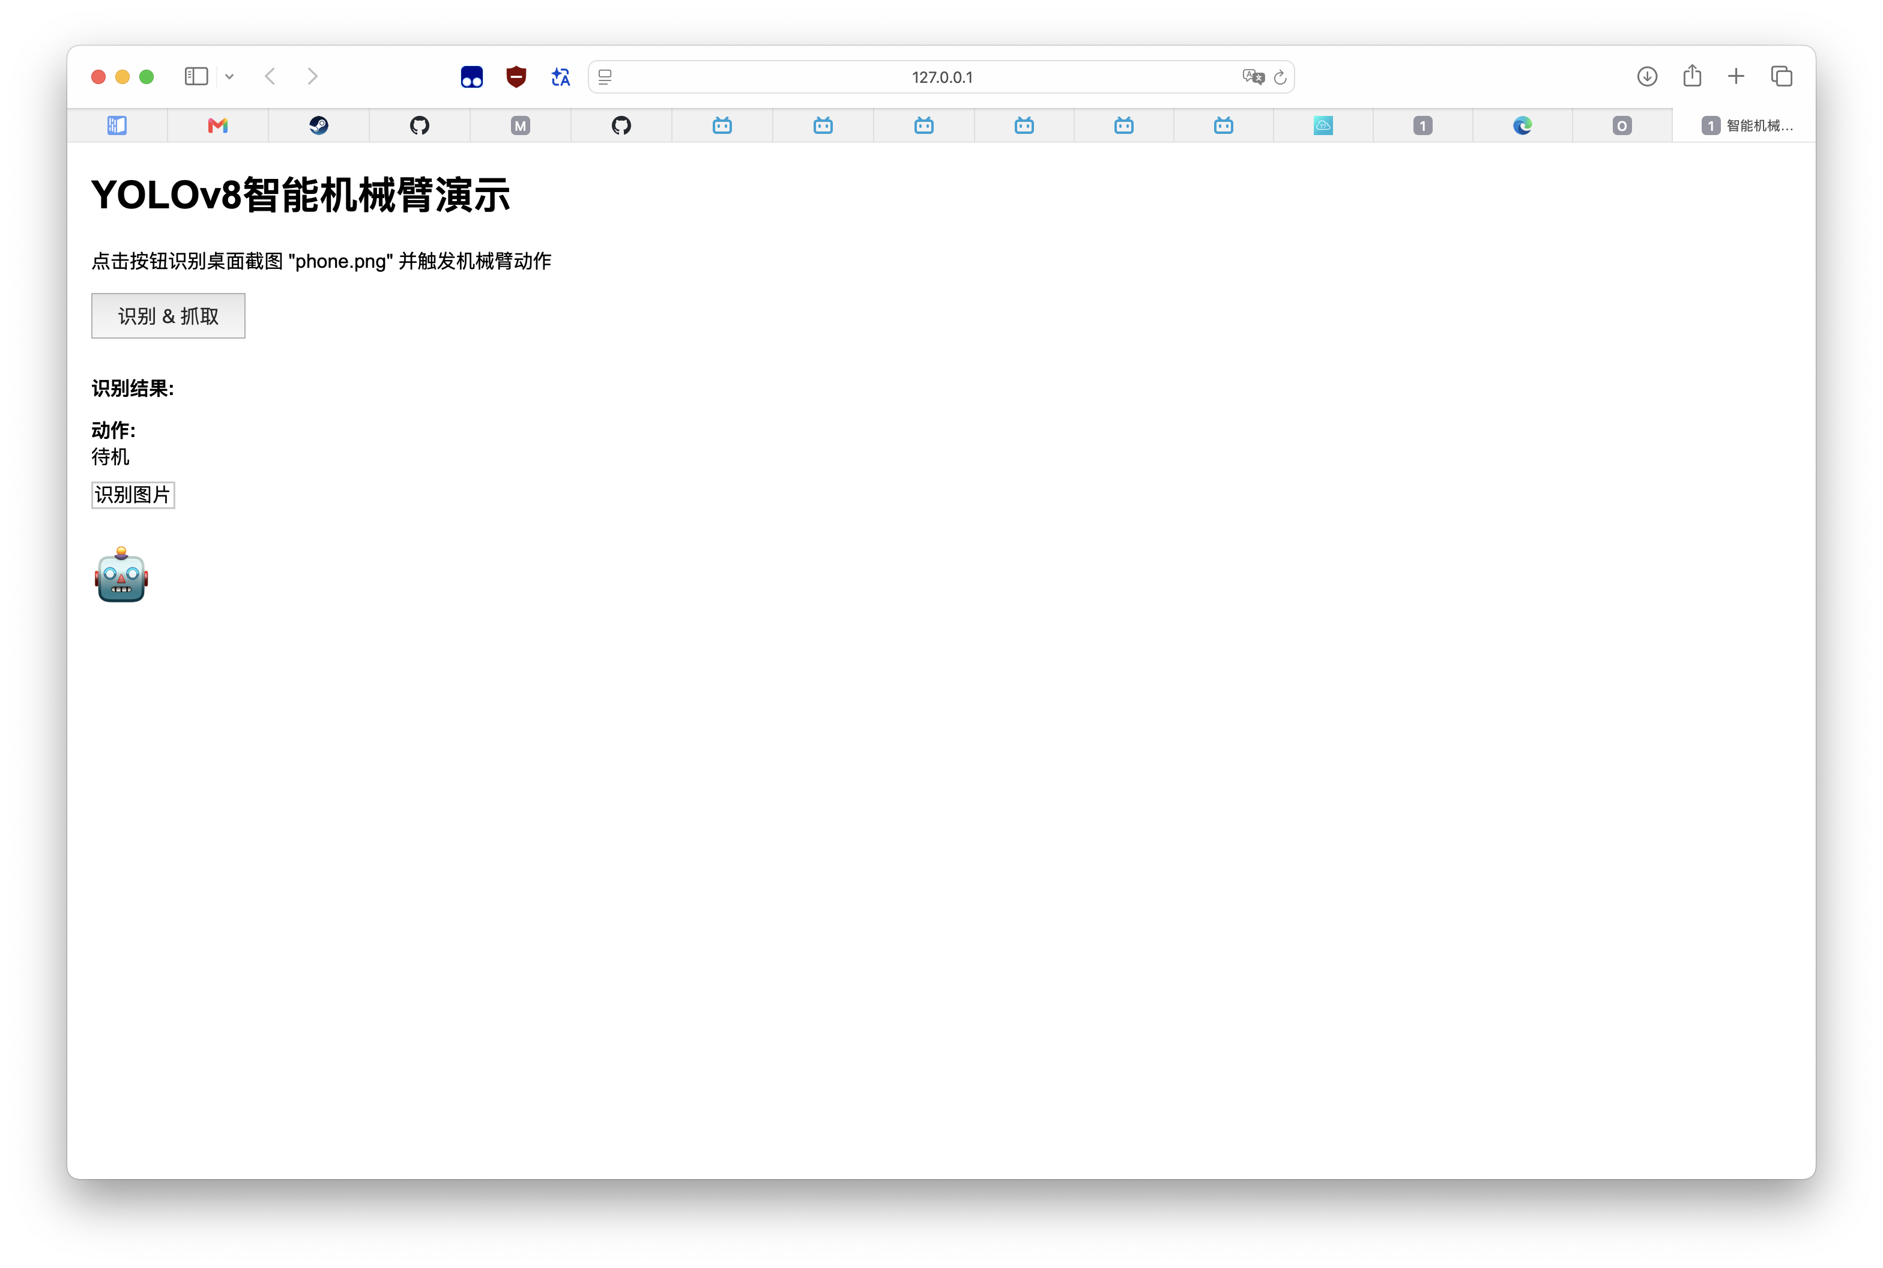
前端界面展示

Slide 5
动作决策逻辑
cell phone → 抓取手机
bottle → 抓取瓶子
其他 → 待机

Slide 6
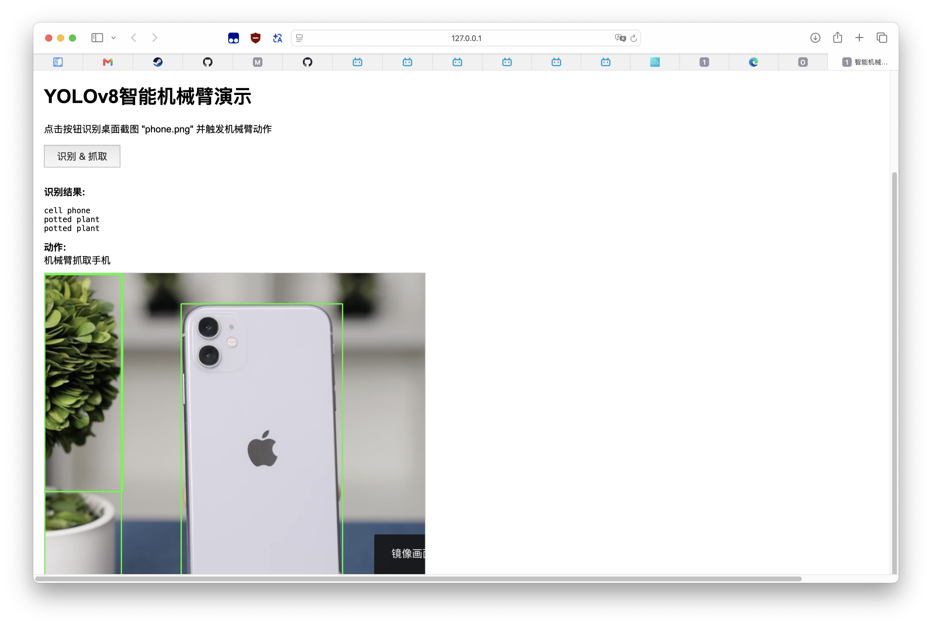
演示效果

Slide 7
总结与展望
已实现AI识别与决策
后续可接入真实机械臂

